Slide 1

妳的墻垣常在我眼前_0419
以賽亞書49：14～16

Slide 2
城墻的作用是什麽？
古代各國的城墻
引以為傲的長城
耶路撒冷的城墻
防禦、保護、界限，等等

Slide 3
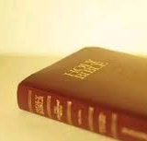
經文
“14. 錫安說，耶和華離棄了我，主忘記了我。15. 婦人焉能忘記她吃奶的嬰孩，不憐恤她所生的兒子。即或有忘記的，我卻不忘記妳。16. 看哪，我將妳銘刻在我掌上，妳的墻垣常在我眼前。【賽49：14～16】”

Slide 4
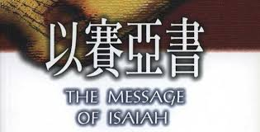
背景
《以賽亞書》壹本神奇妙的預言書
以賽亞書40～48章：神將興起外邦人懲罰以色列百姓
以賽亞書49章1～13節：仆人之歌
  神要使彌賽亞成為祂的仆人
  神應許祂的兒子將要來到地上拯救祂的子民
雖然神給人應許，但仍卻不相信

Slide 5
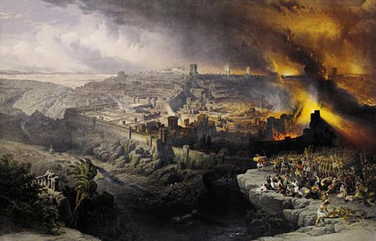
神離棄我們了嗎？
14. 錫安說，耶和華離棄了我，主忘記了我。
“錫安說”
  錫安是耶路撒冷的代名詞，也是以色列的代名詞，也是神子民的代名詞
“耶和華離棄了我，主忘記了我。”
  當時的耶路撒冷從外面看有榮耀和光輝
  先知悲嘆那個沒有了神同在的耶路撒冷將要沒落的光景
  看不到神是因為人離棄神

Slide 6

神的爱胜过一切人世间的爱
“15.a 婦人焉能忘記她吃奶的嬰孩，不憐恤她所生的兒子。”
“吃奶的嬰孩”
  剛剛出生、尚未成年、還不懂事、仍可管教
“所生的兒子”
  這個孩子的地位和關系從他被生下來的時候就已經決定了
“焉能忘記”與“憐恤”：人世間的愛和憐恤

Slide 7

“15.a即或有忘記的，我卻不忘記妳。”
神卻珍惜祂的每壹創造
  人在神眼中的價值是我們不能想象的
  人的被造在神永遠旨意中有著重要的地位
神的愛是永不改變的
  在把跌倒的責任推卸給神的時候，主提醒：妳在哪裏？
  在苦難中抱怨神的時候，主安慰：我的恩典夠妳用
  在深陷罪中拒絕神的時候，主赦免：赦免他們，因為他們所做的他們不曉得
  在試煉來臨看不到神的時候，主保守：妳的墻垣常在我眼前

Slide 8
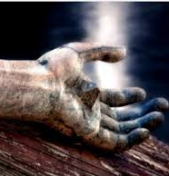
十字架的應許
“16a. 看哪，我將妳銘刻在我掌上”
銘刻在手掌上代表愛和救贖
  “銘刻”：上帝的紋身
  紋身有不同的目的
  上帝的“紋身”是為了紀念我們；祂復活後仍不塗抹
愛的永恒；救贖的徹底

Slide 9
主是我們的墻垣
“16b. 妳的墻垣常在我眼前。”
抵禦仇敵的象征
  保守我們不被試探攻擊;仇敵無法擄走我們
城墻破敗的光景
  教會自毀城墻：
  懷疑聖經無誤、不敢傳悔改的福音、管理混亂、結黨紛爭、等等
今天歐美基督教世界的光景
  歐洲 – 以色列北國已經被擄 北美 – 猶大南國將要被擄

Slide 10
主是我們的墻垣
分別為聖的象征
  神的兒女內外有別 : 神的物本該歸神，凱撒的物當歸凱撒
城墻破敗的光景
  教會外部與撒旦結盟
  壹味的對罪妥協：從沈默不言、到妥協退讓、進而順從接受
  教會內部有撒旦的座位：
  “因為在妳那裏，有人服從了巴蘭的教訓。這巴蘭曾教導巴勒將絆腳石放在以色列人面前，叫他們吃祭偶像之物，行奸淫的事。（啟2：14）”
  所謂包容與共存：假基督、假先知、異端邪教等等

Slide 11
主是我們的墻垣
神的同在和呵護的象征
  祂環繞著我們，是我們的山寨，我們的盾牌，我們的磐石，我們的依靠;當苦難來臨，祂是我們的安慰；
  神壹切的豐富都供應藏在我們裏面
城墻破敗的光景
  今天基督徒的生命流失：失去愛心、不冷不熱

Slide 12
主是我們的墻垣
墻垣就是神的見證和榮耀的象征
  城墻那時還依然健在，但將要毀壞，而主要親自重新建立
  “常在”：教會雖然有失敗，但主從不失敗
  “在我眼前”：求主開我們的眼睛
    “原來我們不是顧念所見的，乃是顧念所不見的。因為所見的是暫時的，所不見的是永遠的。（林後4：18）”
  神要我們成為祂墻垣的見證
    “我們壹切仇敵，四圍的外邦人聽見了便懼怕，愁眉不展。因為見這工作完成是出乎我們的神。（尼6：16）”
  何等的恩典讓我們成為神的見證

Slide 13
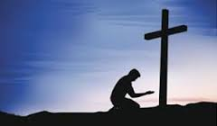
戴上口罩，人权没了；不戴口罩，人全没了；全戴口罩，口罩没了。
當今疫情當中基督徒的反思
  病毒感染令人恐慌
  疫情後遺癥使人焦慮
  求主開我們的眼睛看到祂要做的工作
  我們需要跟上主，活出神的榮耀
    焦慮與恐慌 vs 冷靜與禱告
    冷漠與歧視 vs 熱情與關懷
    論斷與指責 vs 幫助與同行
  苦難中我們如何見證主榮耀神
  墻垣的作用不僅是抵禦、保護和分別，更是要見證神的榮耀

Slide 14


